Slide 1

家事公证业务要点和风险防范
——探寻当事人的真实意图和目的

Slide 2
“公证传统民事业务领域”
遗嘱
社会需求大
公证纠纷高发领域
继承
公证传统的业务领域
调查取证日益复杂艰难
协议类
赠与需求再度提升
婚前财产协议等的多样化
财产形式复杂化

Slide 3
民事类公证的风险防范要点
遗嘱
行为能力存疑
立遗嘱人受到诱导和欺骗
继承
继承人范围
遗产权属不清晰
委托赠与
隐藏真实意图
办证目的存疑
公证书无法顺利使用
遗嘱的检认问题
遗嘱后续执行风险

Slide 4
遗嘱继承类公证的风险来源
遗漏继承人
办证目的无法实现
行为能力存疑

Slide 5
遗嘱公证的风险来源
纠纷爆发时间后滞
普遍存在将遗嘱作为家庭纠纷解决工具
行为能力难以判断

Slide 6
遗嘱公证的审核和风险防范
为了推动遗嘱公证的规范化和专业化，结合社会发展需要改革当前的遗嘱办理模式
长安遗嘱中心的建立原因
机构组织
运行模式
日常工作

Slide 7
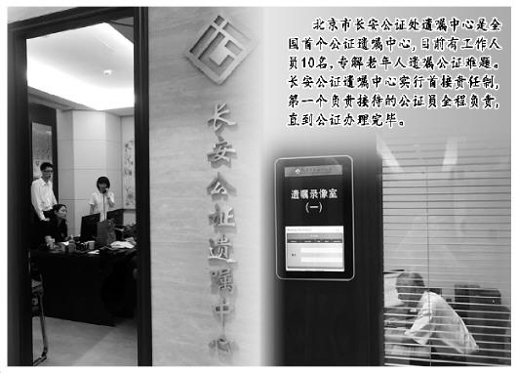
长安遗嘱中心
2017年4月初成立的北京市长安公证遗嘱中心是全国首个公证遗嘱中心，目前中心有工作人员10名，专门解决老年人遗嘱公证的难题。

Slide 8
遗嘱办理的要点和风险防范
遗嘱受理过程中的初步审核
立遗嘱人行为能力和真实意愿的审核
遗嘱涉及税费的建议
遗嘱所涉财产的审查
遗嘱文书的审查和书写
遗嘱笔录的制作要点
遗嘱录像的完整性和规范性
遗嘱公证书的出具和发放

Slide 9
继承公证的发展和新问题
继承公证的新问题和新需要
继承公证办理中的注意事项
涉外因素不断增多；
财产价值增大导致合意难以达成
财产类型不断复杂化；
调查核实困难不断增加
探寻当事人的真实意图；
考虑税费和后续遗产转移费用；
咨询实际办理地公证处；
了解公证书使用方的要求；

Slide 10
继承公证办理过程中的核实要点和方式
高度重视对当事人的第一次接待和谈话
重视对原始材料和档案的调取和全部查阅
必要时进行实地调查和访谈
结合当时的历史社会真实情况形成判断
综合运用继承人的交叉询问和全体谈话场景
遇到疑似纠纷的应急处理

Slide 11
公证民事业务发展的新动向
意定监护
信托遗嘱
涉外遗嘱和继承

Slide 12
意定监护的前景和现状
前景
现状
社会需求大
公证介入符合职能定位
公证介入具有优势地位
公证介入获得学者和律师认可
尚无民法典分则法条支撑
尚无法律制度支撑
尚无法律和社会监督机制
尚无司法实践经验支撑
尚无主流学术理论支撑

Slide 13
当事人申办意定监护的目的
处分房产
处分存款等金融类资产
协助办理养老院入住手续
医疗预嘱（消极安乐死等）
生养死葬的控制和选择

Slide 14
意定监护公证目的实现
不动产登记机关
法院
司法行为能力鉴定机构
银行、保险等金融类机构
社保中心
单位（企业年金、丧葬费）
医院等医疗机构
养老院等休养机构

Slide 15
家事公证特色
家庭矛盾多发
矛盾爆发滞后期长
情感和财产问题交织
后续继发问题较多
家事公证影响着别人的人生

Slide 16
感谢
北京市长安公证处
宫楠
微信号13683205132

